Slide 1
Etape 3 : exploiter les lois de l’électricité
Questionnement n°1
Comment se comporte l’intensité du courant dans les circuits en série ?

Slide 2
Protocole
Réaliser un circuit en série avec 3 ampoules.
Mesurer l’intensité du courant en plusieurs points.
Comparer.

Slide 3
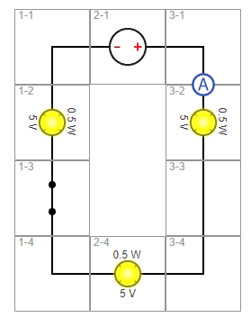
Schéma

Slide 4
Mesures
Interrupteur ouvert
L’intensité est nulle car le courant ne peut circuler.
Interrupteur fermé
L’intensité vaut partout 80 mA.

Slide 5
Conclusion
Dans un montage en série, l’intensité du courant est la même en tout point. Peu importe l’ordre dans lequel les dipôles sont mis.

Slide 6
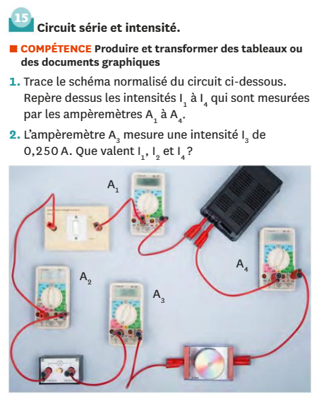
Exercice 15 p 350

Slide 7
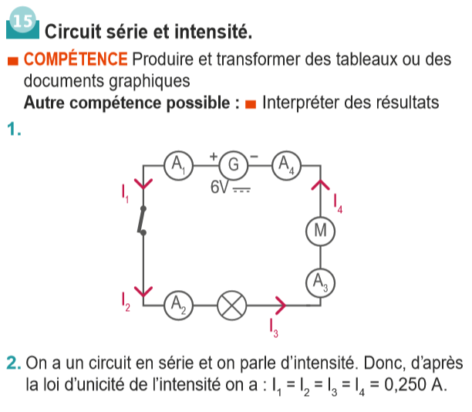

Slide 8
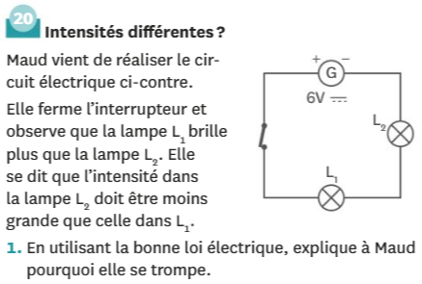
Exercice 20 p 351

Slide 9
